Slide 1

Урок русского языка в 6 классе Степени сравнения имен прилагательных

Slide 2
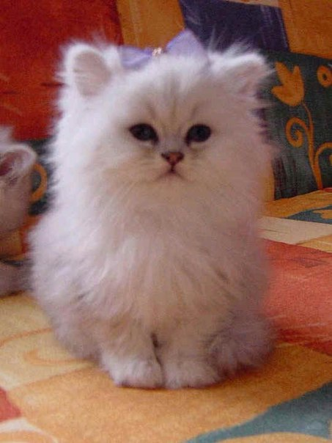
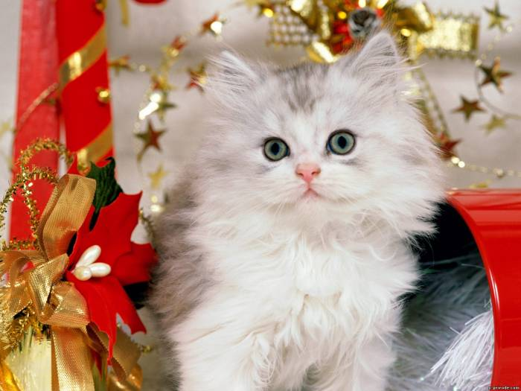
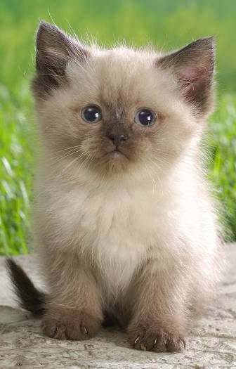
Степень сравнения обозначает признак, который в предмете проявляется в большей или меньшей степени.
Пушистый
Пушистее,
более пушистый
Пушистейший,
самый пушистый

Slide 3
Степени сравнения
Сравнительная
Сильнее
Сильнейший
Превосходная
Более сильный
Самый сильный
Простая (1 слово)
Составная (2 слова)

Slide 4

Сравнительная степень
Простая форма
н. ф. прилагательного
ее ей е ше
Справедлив ый + ее = справедливее (справедливей)
Тих ий + е = тише Х//Ш
Стар ый + ше = старше
Тон к ий + ше = тоньше; слад к ий + слаще

Slide 5

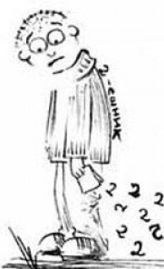
Составная форма
Н. ф. прилагательного + более, менее.
Н. ф. прилагательного умный + более = более умный.
Н. ф. прилагательного умный + менее = менее умный.
более
умный
менее
умный

Slide 6
Подумайте! По родам, числам и падежам прилагательные в форме сравнительной степени изменяются или нет?
В доме одном у папашки с мамашкой
Жили кудрявые дочки – близняшки.
Очень была дочка Люба кудрява,
Но даже кудрявей ее была Клава.
- Слово кудрявей, ребята, возьмите
И по родам поскорей измените.
В доме идет конкурс тщеславий:
Папа кудрявей иль мама кудрявей?

Slide 7
Подумайте!
Не станем мы сидеть с лицом печальным, кислым:
Не вышло по родам – попробуем по числам!
К сестрам однажды приехали в гости
Братья кудрявые: Миша и Костя.
Смотрят девчонки на братьев своих:
Все же мальчишки кудрявее их.

Slide 8

А по падежам изменяются?
Попробуем!
Клаву (в. п.) кудрявей (?)
К Клаве (д. п.) кудрявей (?)
О Клаве (п. п. ) кудрявей (?)
Сделайте вывод!

Slide 9
Вывод:
прилагательные
в форме простой сравнительной степени
по числам, родам и падежам
не изменяются.
Теперь – роль в предложении.
Клава кудрявей Любы.
Сказуемое.

Slide 10
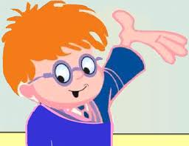
А в форме составной сравнительной степени изменяются?
Саша более умный, чем Маша.
Маша более быстрая, чем Миша.
Пятиклассники более быстрые, чем шестиклассники.
К более быстрому, о более быстром.
Сделайте вывод!

Slide 11
Вывод:
в прилагательных
в форме
составной сравнительной степени
изменяется
по числам, родам и падежам
второе слово.

Slide 12
Превосходная степень
Простая форма
Н. ф. прилагательного
ейш
айш
Мудр ый + ейш = мудрейший
Тонк ий + айш = тончайший (к // ч)

Slide 13

Составная форма
Самый, наиболее, наименее +
н. ф. имени прилагательного
Самый + н. .ф. прилагательного мудрый = самый мудрый.

Slide 14
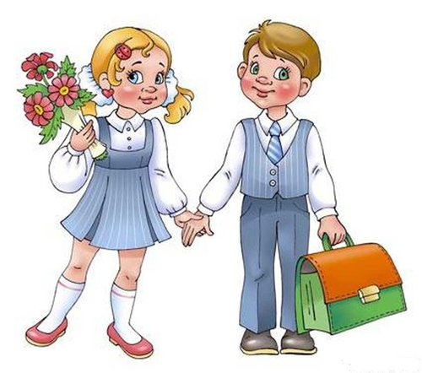
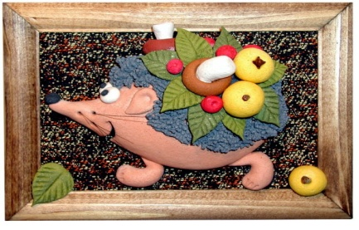

Изменяются ли прилагательные в форме превосходной степени?
Подумайте !Сделайте вывод!
Красивейшая девочка.
Красивейший мальчик.
Красивейшее панно.
Красивейшие книги.
У самой красивой реки, о самой красивой реке.

Slide 15
Вывод:
прилагательные в форме
простой превосходной степени изменяются по родам (в ед. ч.), числам и падежам.
Теперь – роль в предложении!
Прекраснейшая фея сотворила чудо.
Я получил самый прекрасный подарок.
Этот подарок самый прекрасный
Определение, сказуемое.

Slide 16
Образуйте простую и составную сравнительную степень.
Добрый -
Мудрый -
Справедливый -
Утренний -
Строгий -
Решительный -
Добродушный –
От какого прилагательного нельзя образовать степени сравнения? Почему?

Slide 17
Образуйте составную сравнительную и превосходную степень
Светлый -
Могущественный -
Богатый -
Заботливый –
Кожаный -
Храбрый -
Душевный -
От какого прилагательного нельзя образовать степени сравнения? Почему?

Slide 18
Правильно ли распределены слова в две колонки? Напишите правильно.
Сравнительная степень
Шире
Глубочайшая
Самая интересная
Слаще
Легчайший
Наиболее удобный
Дальше
Превосходнейший
Более чистый
Превосходная степень
Старейший
Более мягкий
Дольше
Простейший
Самый густой
Тверже
Самый ужасный
Прилежнее
Более известный

Slide 19

Найдите ошибки и исправьте их.
Более громче, самый умнейший, менее грамотный, наиболее интересный, самый вкуснейший, самый главный, более осторожный, твердее, мельчее, слаще, мягче, более мельче, самый горький, более сладкий, дороже, ужаснее, самый искусный.

Slide 20
Найдите имена прилагательные в форме превосходной степени и подчеркните их как члены предложения.
Чистейшего снега, белейшего снега Зима отряхнула на рощу с разбега И, пухом легчайшим на солнце блистая, Пустила гулять по лесам горностая.
М. Дудин

Slide 21
Найдите имена прилагательные в форме сравнительной степени и подчеркните их как члены предложения
Человеческое слово острее стрелы.
Маленькое дело лучше большого безделья.
Здоровье дороже золота.
Добрые слова лучше мягкого пирога.
Правда светлее солнца.

Slide 22
Произносите правильно!
Красивее, тверже, мельче, слаще, легче.

Slide 23
Творческое задание
Придумайте рекламный ролик, используя имена прилагательные в форме сравнительной и превосходной степени.
Поиграем в парах!
«Я самый, самый»

Slide 24
Домашнее задание выберите сами:
Составьте 10 предложений, используя прилагательные в форме сравнительной и превосходной степени.
Выпишите из учебника 10 прилагательных и образуйте от них прилагательные в форме сравнительной и превосходной степени.

Slide 25
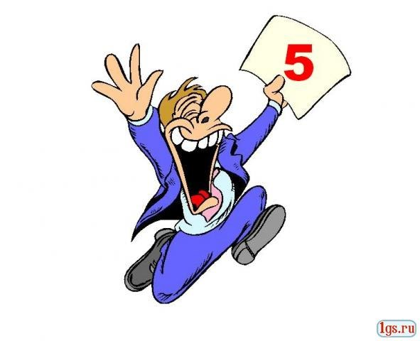
Спасибо за урок!
Удачи!

